Slide 1
CEĻU SATIKSMES DROŠĪBAS STĀVOKLIS LATVIJĀ
2022. GADĀ
1.janvāris-30.novembris
VALSTS POLICIJAS
GALVENĀS KĀRTĪBAS POLICIJAS PĀRVALDES
SATIKSMES DROŠĪBAS PĀRVALDES
PRIEKŠNIEKS
Juris Jančevskis
CEĻU SATIKSMES DROŠĪBAS PADOMES SĒDE

Slide 2
CEĻU SATIKSMES NEGADĪJUMU SKAITS 2020.-2022.GADĀ (1.janvāris – 30.novembris)
CEĻU SATIKSMES DROŠĪBAS PADOMES SĒDE
09.12.2022

Slide 3
CSNg IEVAINOTO UN BOJĀ GĀJUŠO SKAITS
2020.-2022.GADĀ (1.janvāris – 30.novembris)
CEĻU SATIKSMES DROŠĪBAS PADOMES SĒDE

Slide 4
CEĻU SATIKSMES NEGADĪJUMOS BOJĀ GĀJUŠO CILVĒKU SKAITS REĢIONOS
Vidzeme
2020. - 23
2021. - 11
2022. - 20
Kurzeme
2020. - 9
2021. - 20
2022. - 12
Rīgas reģ.
2020. - 41
2021. - 44
2022. - 41
Zemgale
2020. - 30
2021. - 23
2022. - 23
Latgale
2020. - 23
2021. - 39
2022. - 11
CEĻU SATIKSMES DROŠĪBAS PADOMES SĒDE

Slide 5
BOJĀ GĀJUŠO CEĻU SATIKSMES DALĪBNIEKU SKAITS PĒC STATUSA
VADĪTĀJS | PASAŽIERIS | GĀJĒJS | VELOSIP. VAD. | MOTOCIKLA VAD. | MOPĒDA VAD. | KVADRAC. VAD. | ELEKTRO- SKREJR.VAD. | CITS | KOPĀ
36 | 19 | 23 | 12 | 10 | 1 | 2 | 1 | 3 | 107
CEĻU SATIKSMES DROŠĪBAS PADOMES SĒDE

Slide 6
BOJĀ GĀJUŠO CEĻU SATIKSMES DALĪBNIEKU SKAITS PĒC CSNg VEIDA
SADURSME
36
APGĀŠANĀS
16
UZBRAUKŠANA GĀJĒJAM
23
UZBRAUKŠANA ŠĶĒRSLIM
14
UZBRAUKŠANA VELOSIPĒDISTAM
11
1
UZBRAUKŠANA DZĪVNIEKAM
3
CITS
(1 pasažiera krišana, 2 nav zināmi precīzi negad.apstākļi)
3
UZBRAUKŠANA STĀVOŠAM T/L
(no tiem 1 velo vad.)
CEĻU SATIKSMES DROŠĪBAS PADOMES SĒDE

Slide 7
CEĻU SATIKSMES NEGADĪJUMOS CIETUŠIE BĒRNI
CEĻU SATIKSMES NEGADĪJUMOS
IEVAINOTO BĒRNU SKAITS
CEĻU SATIKSMES NEGADĪJUMOS
BOJĀ GĀJUŠO BĒRNU SKAITS
BĒRNA VECUMS | 2020 | 2021 | 2022
0-14 GADI | 429 | 379 | 416
15-16 GADI | 105 | 112 | 111
17 GADI | 61 | 61 | 56
KOPĀ | 595 | 552 | 583
BĒRNA VECUMS | 2020 | 2021 | 2022
0-14 GADI | 2 | 1 | 3
15-16 GADI | 1 | 1 | 1
17 GADI | 1 | 0 | 1
KOPĀ | 4 | 2 | 5
CEĻU SATIKSMES DROŠĪBAS PADOMES SĒDE

Slide 8
ceļu satiksmes negadījumi ar elektroskrejriteņiem
 | CSNg KOPĀ | CSNg AR CIETUŠAJIEM | IEVAINOTI | BOJĀ GĀJUŠI
2020 | 97 | 66 | 68 | 2
2021 | 293 | 196 | 202 | 1
2022 | 410 | 301 | 310 | 1
2022.gadā
+ 2 bojā gājuši 30 dienas pēc CSNg
CEĻU SATIKSMES DROŠĪBAS PADOMES SĒDE

Slide 9
ceļu satiksmes negadījumi ar elektroskrejriteņiem
ZIŅAS NO ĀRSTNIECĪBAS IESTĀDĒM (apgāšanās ar traumām)
 | NOTIKUMU SKAITS | NO TIEM ALKOHOLA REIBUMĀ | NO TIEM NARKOTISKO VIELU IETEKMĒ
2020 | 98 | 17 | 0
2021 | 241 | 69 | 2
2022 | 327 | 101 | 0
CEĻU SATIKSMES DROŠĪBAS PADOMES SĒDE

Slide 10
Elektroskrejriteņu vadītāju izdarītie Administratīvie pārkāpumi
 | 2020 | 2021 | 2022
BRĪDINĀJUMS | 6 | 304 | 454
NAUDAS SODS | 0 | 286 | 677
KOPĒJAIS SKAITS NO TIEM PAR ELEKTROSKREJRITEŅA VADĪŠANU ALKOHOLA REIBUMĀ | 6 | 590 | 1131
 |  | 131 | 456
CEĻU SATIKSMES DROŠĪBAS PADOMES SĒDE

Slide 11
CEĻU SATIKSMES NEGADĪJUMi, kuros iesaistīti kravas transportlīdzekļi (kravas virs 3,5t + karavas vilcēji)
 | CSNg KOPĀ | CSNg AR CIETUŠAJIEM | CIETUŠI no tiem | BOJĀ GĀJUŠI
2020 | 3153 | 104 | 131 | 4
2021 | 3616 | 135 | 156 | 3
2022 | 3473 | 130 | 150 | 7
CEĻU SATIKSMES DROŠĪBAS PADOMES SĒDE

Slide 12
CEĻU SATIKSMES NEGADĪJUMOS IESAISTĪTI VADĪTĀJI REIBUMĀ
CEĻU SATIKSMES DROŠĪBAS PADOMES SĒDE

Slide 13
Transportlīdzekļa vadīšana reibumā (KL un CSL grozījmi) 25.-30.novembris
T/L VADĪŠANA ALKOHOLA REIBUMĀ VIRS 1,5 PROM. KL 262. (1') | 19
T/L VADĪŠANA ALKOHOLA REIBUMĀ BEZ VADĪŠANAS TIESĪBĀM KL 262.(1) | 25
T/L VADĪŠANA NARKOTISKO VIELU IETEKMĒ KL 262.(1) | 2
ATTEIKŠANĀS NO MEDIC.PĀRBAUDES KL 262.' | 2
CEĻU SATIKSMES DROŠĪBAS PADOMES SĒDE

Slide 14
KOPĒJAIS ADMINISTRATĪVO PĀRKĀPUMU SKAITS
CEĻU SATIKSMES DROŠĪBAS PADOMES SĒDE

Slide 15
KONSTATĒTO ADMINISTRATĪVO
PĀRKĀPUMU SKAITS
CEĻU SATIKSMES DROŠĪBAS PADOMES SĒDE

Slide 16
KONSTATĒTO ADMINISTRATĪVO
PĀRKĀPUMU SKAITS
CEĻU SATIKSMES DROŠĪBAS PADOMES SĒDE

Slide 17
AUTOPĀRVADĀJUMU KONTROLE
CEĻU SATIKSMES DROŠĪBAS PADOMES SĒDE
04.11.2020

Slide 18
AUTOPĀRVADĀJUMU KONTROLE
UZSĀKTI ADMINISTRATĪVĀ PĀRKĀPUMA PROCESI LV
UZSĀKTI ADMINISTRATĪVĀ PĀRKĀPUMA PROCESI ĀRVALSTNIEKIEM
CEĻU SATIKSMES DROŠĪBAS PADOMES SĒDE
04.11.2020

Slide 19
ATĻAUTĀ BRAUKŠANAS ĀTRUMA PĀRKĀPUMI, KAS FIKSĒTI NEAPTUROT TRANSPORTLĪDZEKLI
 | CSDD FOTORADARI |  | VP FOTORADARI
 | 2021 | 2022 | 2021 | 2022
PIEŅEMTIE LĒMUMI | 229 086 | 244 665 | 67 191 | 69 738
UZLIKTO SODU SUMMA | 9 604 810 | 10 320 225 | 2 828 605 | 2 966 855
SAMAKSĀTO SODU SUMMA | 8 218 960 | 7 750 140 | 2 740 860 | 2 605 580
CEĻU SATIKSMES DROŠĪBAS PADOMES SĒDE

Slide 20
NETRAFARĒTĀS POLICIJAS AUTOMAŠĪNAS AR 360˚ KAMERU FIKSĒTIE CSN PĀRKĀPUMI
 | 2021 | 2022
BRAUKŠANA PA SABIEDRISKĀ TRANSPORTA JOSLU | 439 | 2 388
AIZLIEDZOŠĀ LUKSOFORA SIGNĀLA VAI PAPILDSEKCIJAS NEIEVĒROŠANA | 306 | 152
BRAUKŠANA BEZ TEHNISKĀS APSKATES VAI OCTA | 6 175 | 8 466
CITI PĀRKĀPUMI (VIRZIENRĀDĪTĀJA NERĀDĪŠANA, CEĻA ZĪMJU NEIEVĒROŠANA utml.) | 823 | 1 518
KOPĀ | 7 743 | 12 524
CEĻU SATIKSMES DROŠĪBAS PADOMES SĒDE

Slide 21
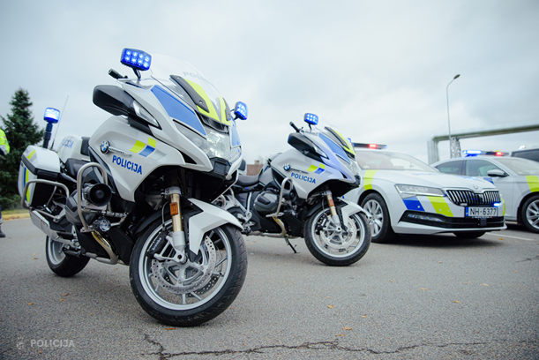
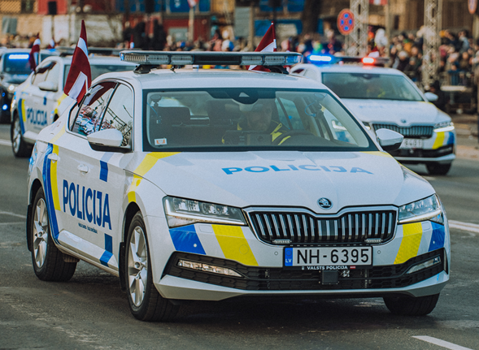
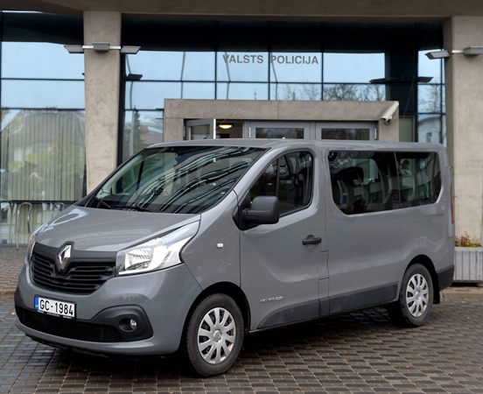
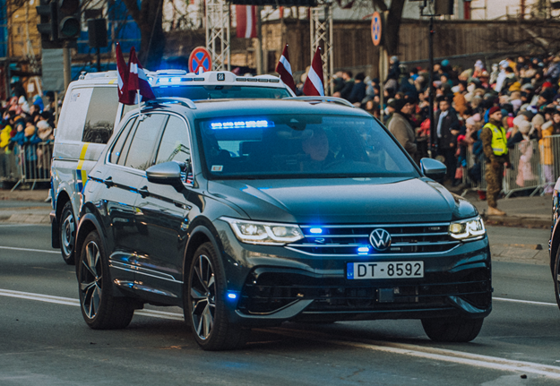
MATERIĀLTEHNISKĀ BĀZE
CEĻU SATIKSMES UZRAUDZĪBAS
TRANSPORTA VIENĪBAS :
40 operatīvie t/l ar speciālo krāsojumu;
18 operatīvie t/l bez speciālā krāsojuma;
10 motocikli;
2 aprīkoti ar 360˚ videosistēmu.
CEĻU SATIKSMES DROŠĪBAS PADOMES SĒDE

Slide 22
PALDIES PAR UZMANĪBU!

